Slide 1


Let’s go camping!
Done

Slide 2
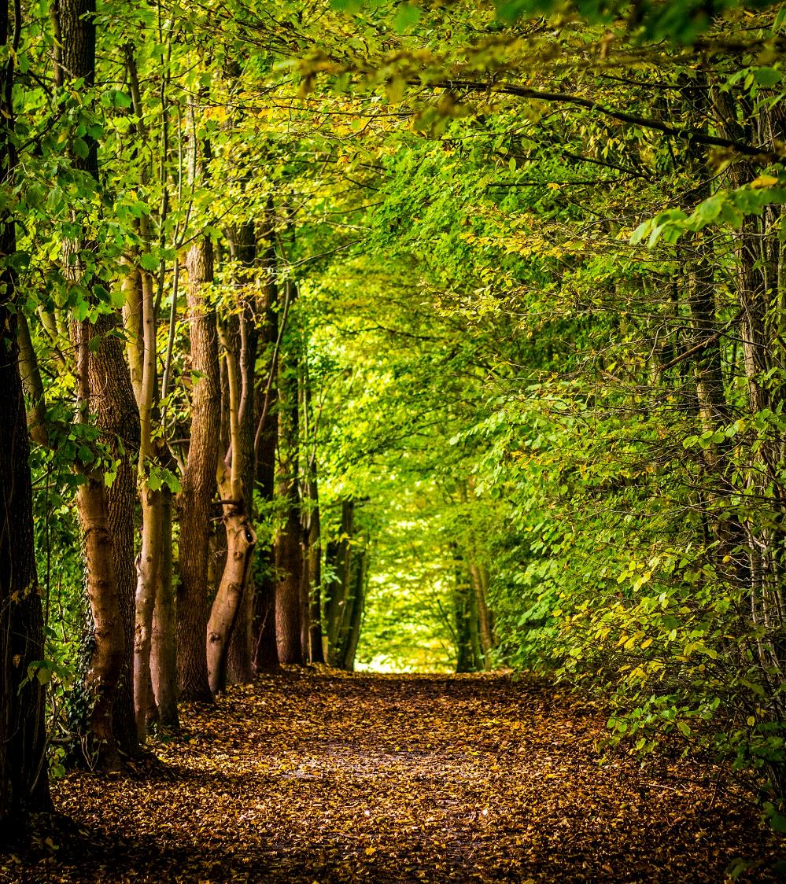
목차
01
프로젝트 개요
02
팀 구성 및 역할
03
수행 절차
04
수행 결과
05
자체평가의견

Slide 3
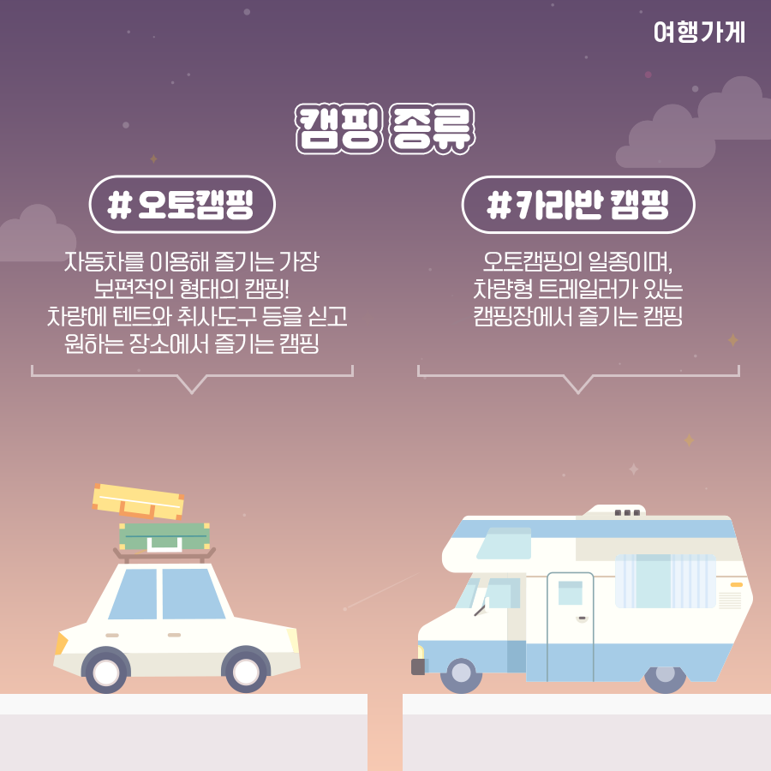
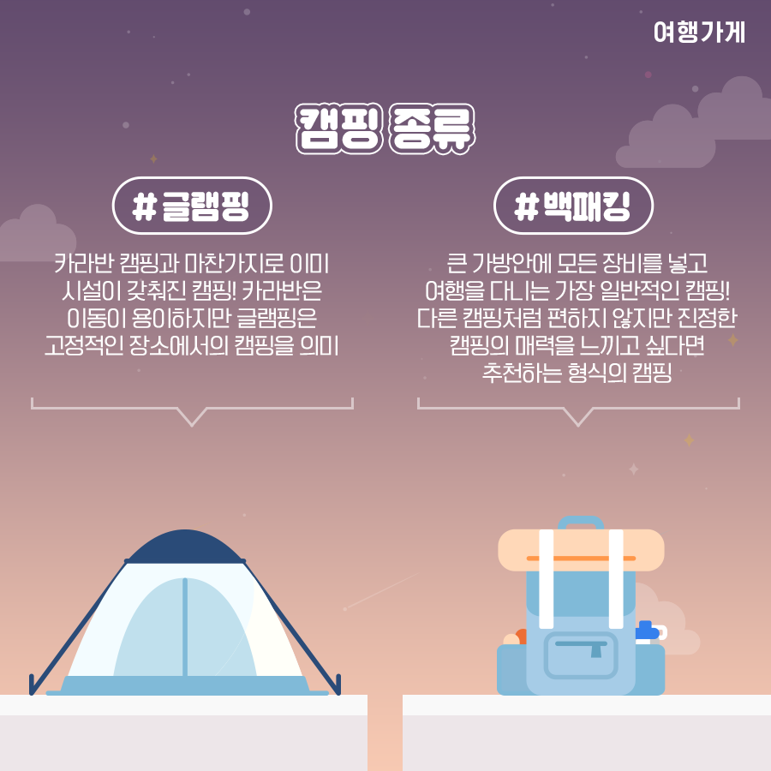
1
프로젝트 개요
Project outline
캠핑의 종류
Notes:
미등록 야영장에 대한 설명 무슨설명이여

Slide 4
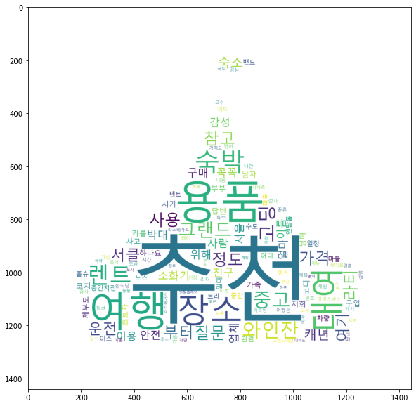
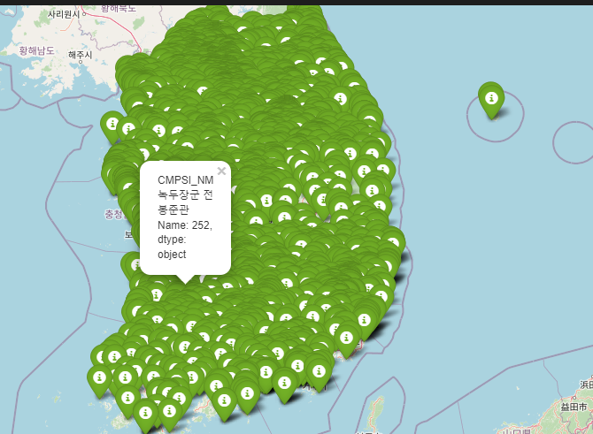
1
프로젝트 개요
Where to Go?
Project outline
*출처 : 크롤링 데이터
*출처 : 전체 캠핑장 데이터
캠핑 관련 워드클라우드 키워드 : ‘추천’ 가장 많음
전국 캠핑장 너무 많음, 대충 골랐다가는 눈탱이 맞을 듯
-> 결정을 위한 솔루션이 필요!
Notes:
미등록 야영장에 대한 설명

Slide 5
2
팀구성 및 역할
Team composition and roles
이름 | 역할 | 담당 업무
김준겸 | 팀장 | ▶ 리딩, 분배 및 할당
백광현 | 팀원 | ▶ 데이터 분석, 발표 자료 준비
박용식 | 팀원 | ▶ 데이터 수집 및 발췌, 발표자료 준비
문인성 | 팀원 | ▶ 총디자인, 도메인 지식, 모델링
이민정 | 팀원 | ▶ 인사이트조사, 데이터 수집, 발표
윤태헌 | 팀원 | ▶ PPT 작성, 자료 수집

Slide 6







3
수행절차
Procedure
추진 배경
기대 효과
데이터 분석 결과,
조사하면서 알게된
정보 비교분석
데이터 수집,전처리,시각화
어플기반 사업 서비스 제공

Slide 7
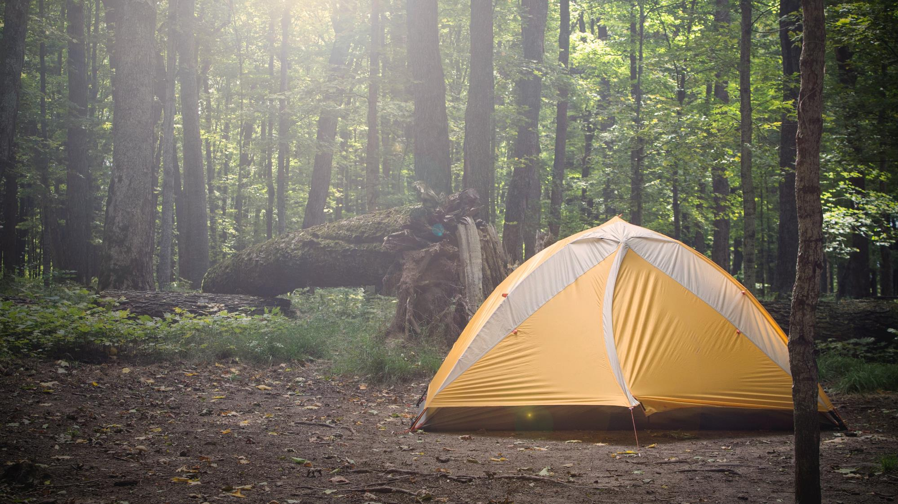
3
추진배경

Slide 8
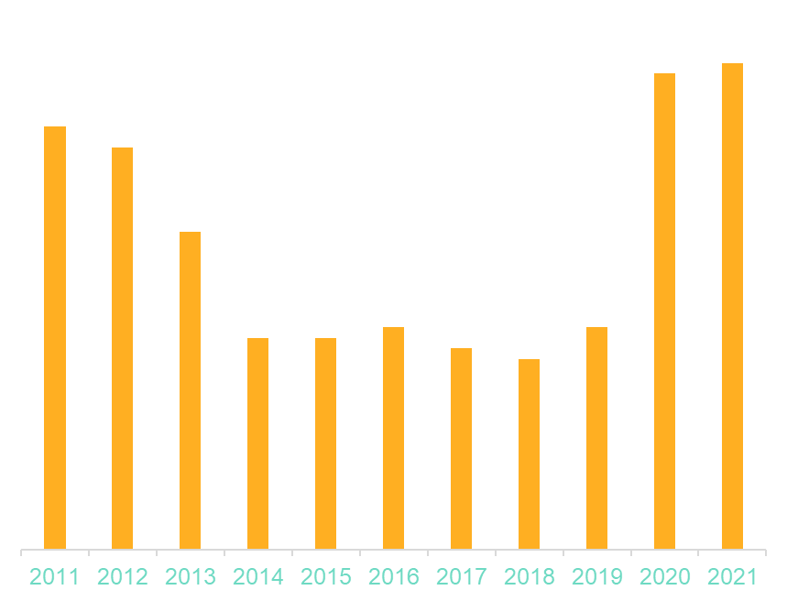
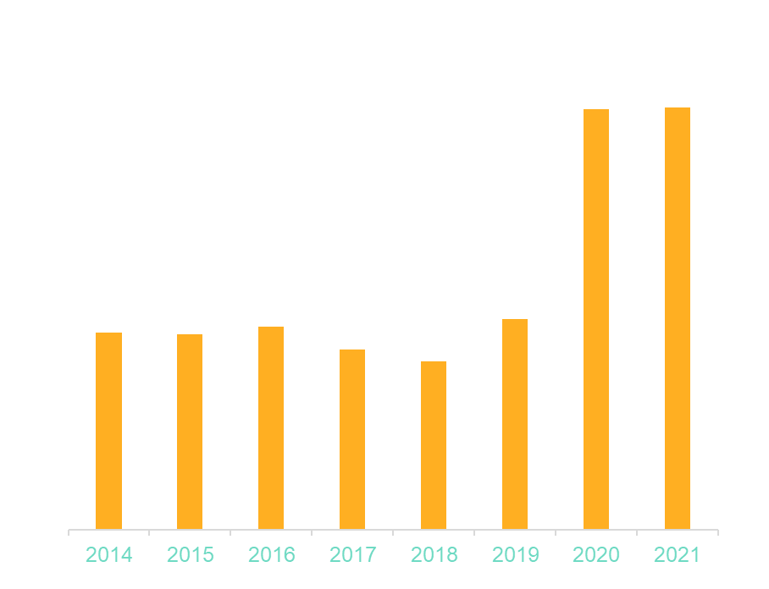
3-1
주제 및 선정 배경
(2020년 1월20일~)
코로나
Topic and selection background
<국립 휴양림 예약 건수>
<캠핑장 예약 건수>
*출처 : 국립 휴양림 데이터
*출처 : 네이버 포털사이트
최근 2년 간 캠핑이용이 증가 추세이다
-> 코로나로 인해 해외 여행 불가, 제한 때문에 국내 여행 인기↑ 특히 캠핑
Notes:
사람이 점점 많아져
예약하기가 너무 힘들다
좋은데는 이미 예약이 찬다.
코로나로 인해 해외여행을 가지못하니 국내여행 그중에 캠핑에 관심이 많아짐에따라 그에따른 수요도 늘어나고있다.

Slide 9
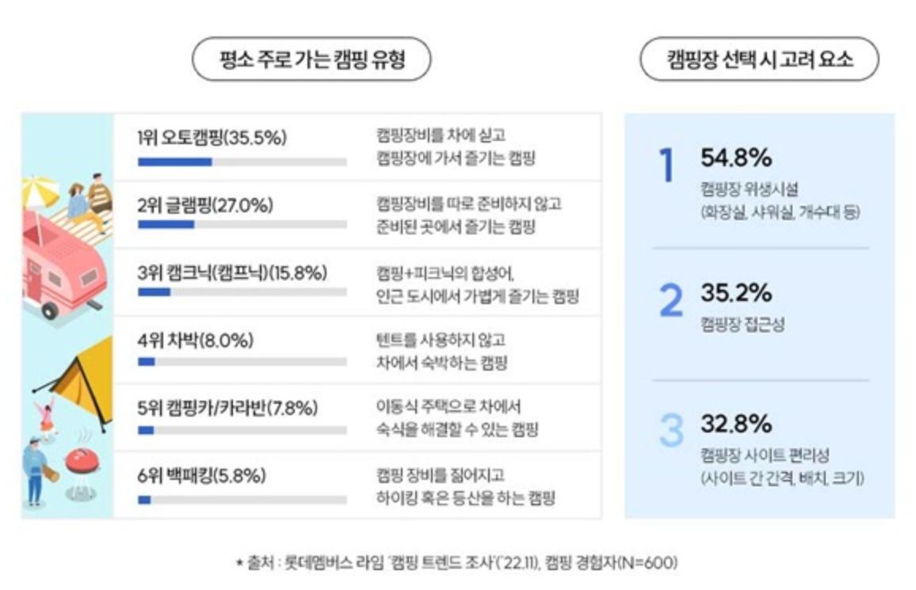








3-1
주제 및 선정 배경
Topic and selection background
개인 취향이 다양해 선택이 어려움 but 정보제공매체의 통합 X

Slide 10
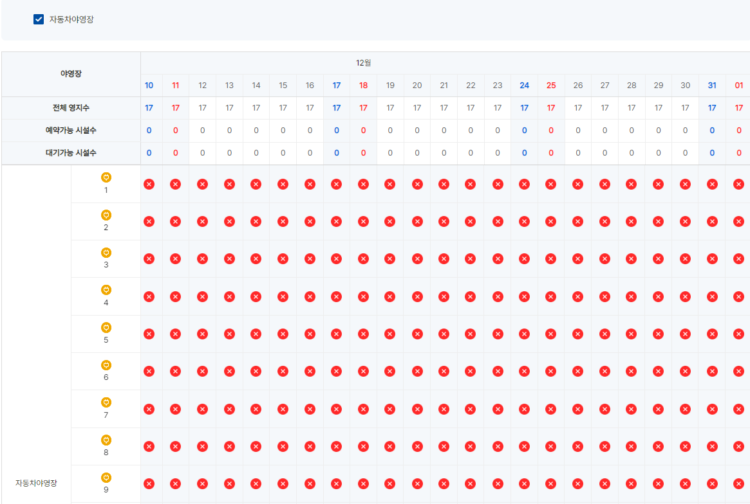
3-1
주제 및 선정 배경
Topic and selection background
<2022년 12월 예약현황>
*출처 : 국립 휴양림
당월 예약 불가
Notes:
사람이 점점 많아져
예약하기가 너무 힘들다
좋은데는 이미 예약이 찬다.

Slide 11

4
수행결과

Slide 12
4-1
데이터소개 및 전처리
Introducing and Pre-processing datas
데이터 | 수집내용 | URL | 사용 데이터셋 | 목적 |  | 최종 데이터프레임
국립 휴양림 | 국립 휴양림 예약정보, 시설정보, 정산데이터, 홍보자료, 카카오맵 크롤링 | 공공데이터 포털 산림청 국립자연휴림관리소 https://www.data.go.kr | 국립자연휴양림예약정보(200101~200824).csv, 산림청국립자연휴양림관리소 국립자연휴양림시설관련정보_20220906.csv 등 9개 데이터 | 예약 정보 데이터를 이용해 휴양림별 예약건수 관련 시계열 데이터 생성 |  | df_date
 |  |  |  | 개별 휴양림의 상세 시설정보를 하나의의 데이터프레임으로 만들고, 그 예약건수와 카카오맵 별점 칼럼 추가 |  | df_gov
한국관광공사 | 캠핑장관련 네비 검색데이터, 상세주소와 좌표 by 구글 API | 한국관광공사 데이터랩 https://datalab.visitkorea.or.kr/datalab/portal/main/getMainForm.do | 201911.xlsx 등 36개 from datalab camp_location_1.csv by 구글api | 데이터랩 월별 검색관련련데이터를 통해 개별 캠핑장의 인기도를 얻고 구글api를 통해 상세주소와 좌표 부여 |  | camp_loc
전국 사립 캠핑장 | 영엽중인 캠핑장 데이터, 개별 조회수 크롤링 | 산림빅데이터플랫폼 https://www.bigdata-forest.kr/ 한국관광공사 gocamping.or.kr | 전국 캠핑장 위치 및 부가정보.csv 조회순.xlsx by 고캠핑 크롤링링 | 캠핑장카테고리,편의시설 에 대한 칼럼 추가, 조회수 칼럼 추가 |  | df
전체 캠핑장 | (페업한 업체포함)전체 캠핑장 데이터터 | 공공데이터 포털 data.go.kr | 일반야영장업.csv | 영업중/비영업중, 지역별, 분류별 sunburst 그래프 만들기 위해 |  | df__

Slide 13
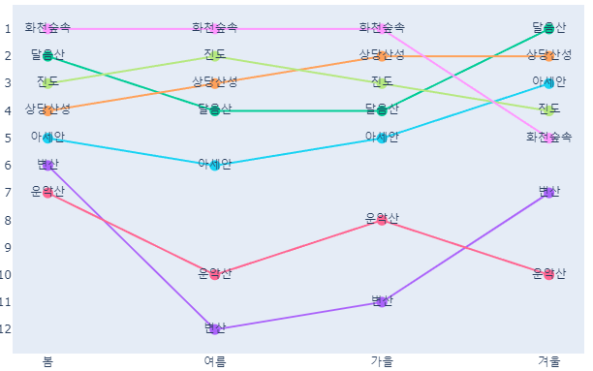
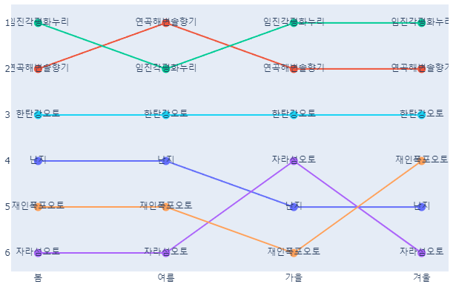
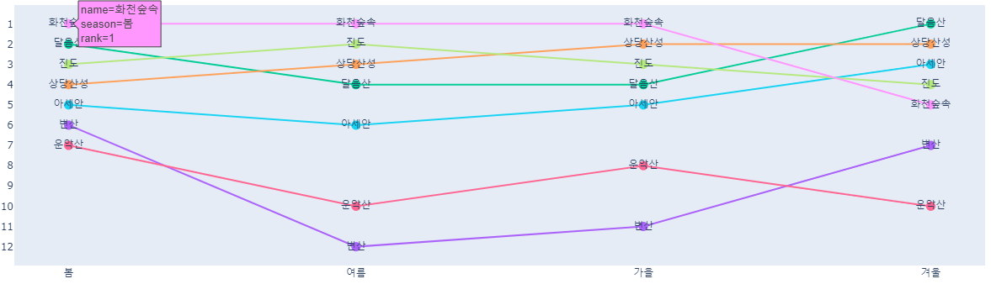
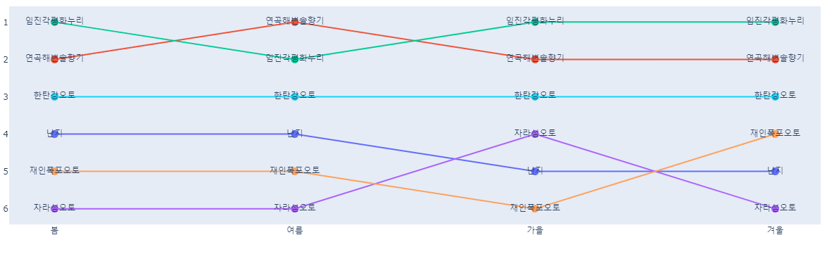
4-2
시각화
Visualization
<국립 휴양림 선호도>
<사립 캠핑장 선호도>
*출처 : 국립 휴양림 데이터
*출처 한국관광공사 데이터
선호도 = 휴양림 별 (예약건수/수용인원)
선호도 = 캠핑장 별 네비 검색건수
인기있는 휴양림/캠핑장은 계절에 상관없이 사람들이 선호
Notes:
인기도 = 휴양림별 (예약건수/수용인원)

Slide 14
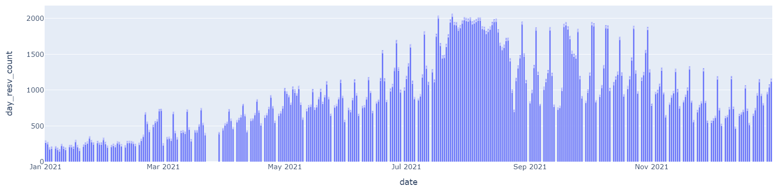
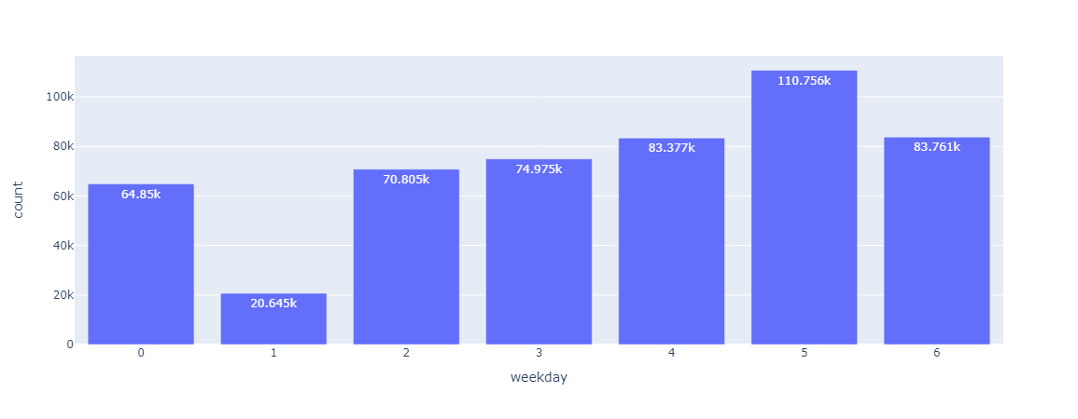
4-2
시각화
<2021년 국립 휴양림 예약일 통계>
Visualization
*출처 : 국립 휴양림 데이터
<국립 휴양림 요일별 예약 건수>
*출처 : 국립 휴양림 데이터
월
화
수
목
금
토
일
7,8,9,10월(4개월) 기간 동안 극성수기
화요일이 극비수기

Slide 15
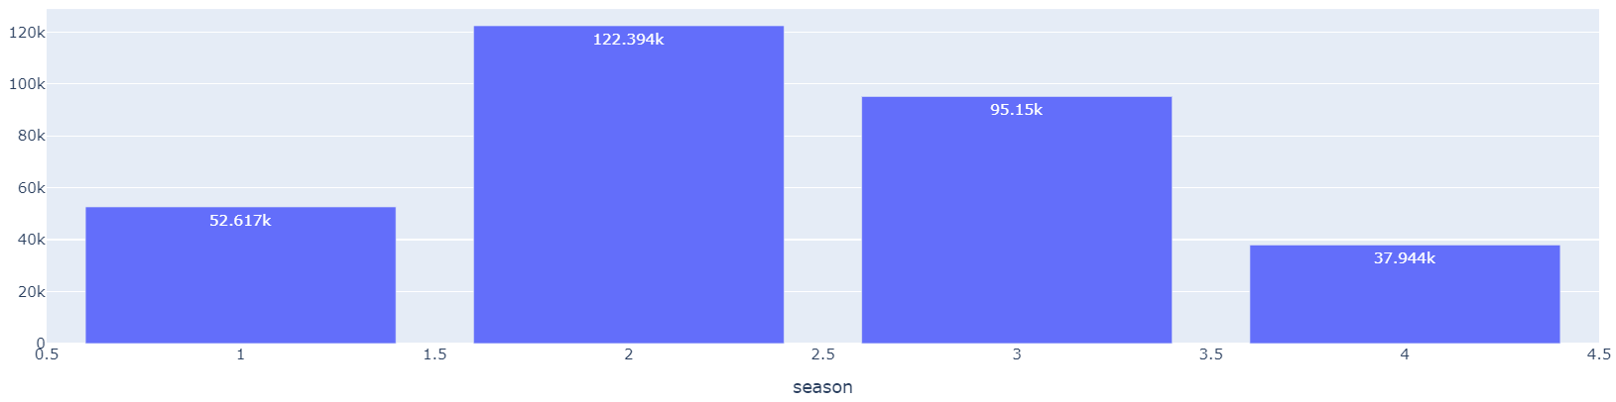
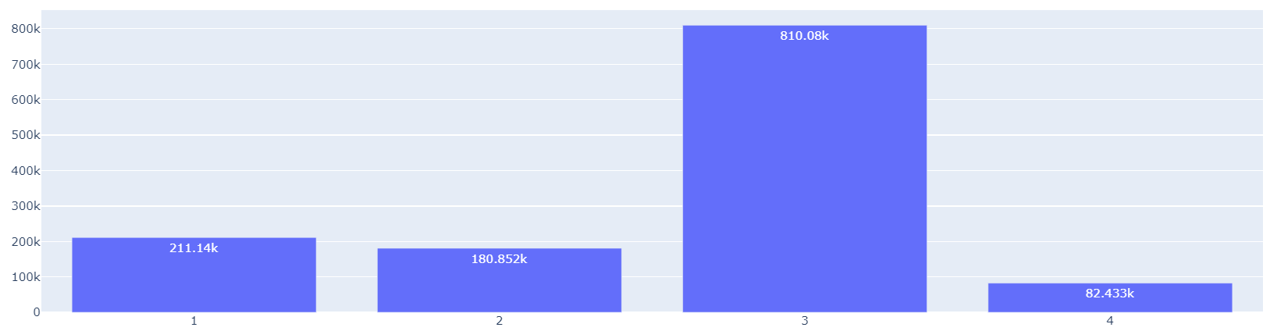
4-2
시각화
Visualization
*출처 : 국립 휴양림 데이터
<국립 휴양림 계절별 예약 건수>
봄 여름 가을 겨울
*출처 : 한국관광공사 데이터
<사립 캠핑장 계절별 방문 건수>
봄 여름 가을 겨울
여름엔 그늘이 많은 휴양림이, 가을은 캠핑이 인기가 많다

Slide 16
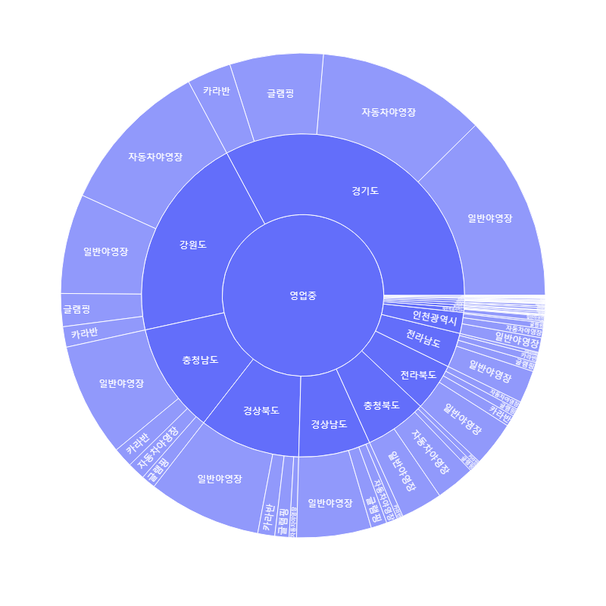
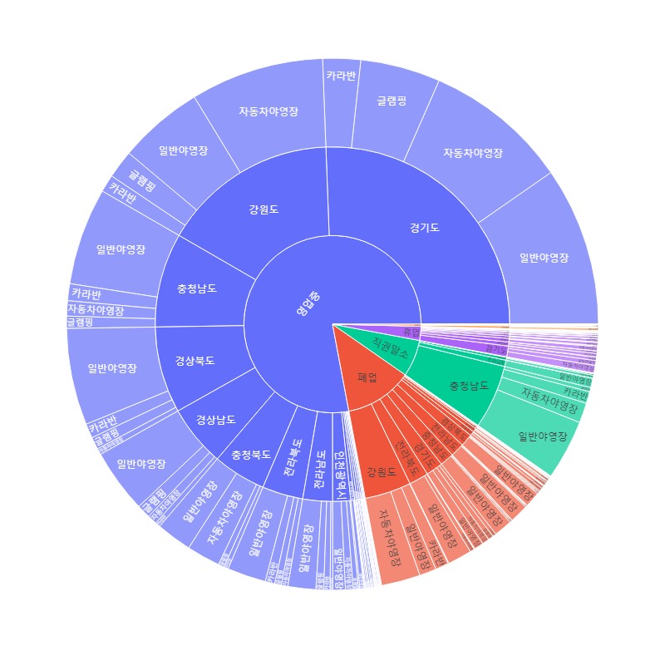
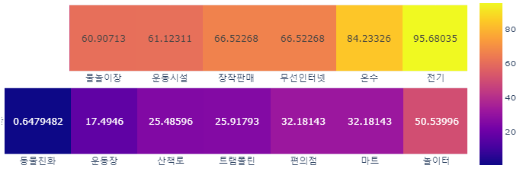
4-2
시각화
Visualization
<캠핑장 유형별 비율>
<편의시설별 구비율>
단위 : (%)
*출처 : 전체 캠핑장 데이터
*출처 : 전체 캠핑장 데이터
데이터 시각화
Notes:
일반야영장 자동차 캠핑장 많음 폐업중인곳도 많음 전기 온수 놀이터를 많이보고 동물친화가 가장 낮다

Slide 17
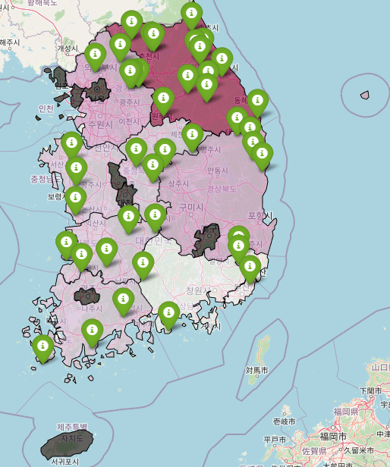
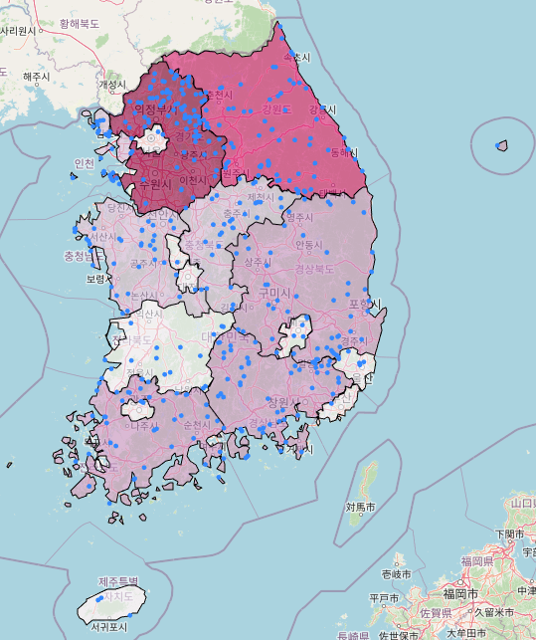
4-2
시각화
Visualization
<국립 휴양림>
<사립 캠핑장>
*출처 : 국립 휴양림 데이터
*출처 : 전체 캠핑장 데이터
지역별 배경색의 농도 = 캠핑장의 밀도
-> 휴양림은 강원도, 캠핑장은 경기/강원도에 많다

Slide 18
4-3
데이터 분석
Data analysis
01
코로나로 인한 사회적 활동 제한
02
휴양림은 여름, 캠핑장은 가을이 피크다
02
03
캠핑장이 매우 많다
04
캠핑장별 조건이 많아 선정이 어렵다
Notes:
코로나로 인한 제한적인 활동으로 증가 추세 3인제한 이런게 야외인 캠핑은 조건성립안됨

Slide 19
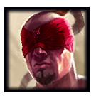
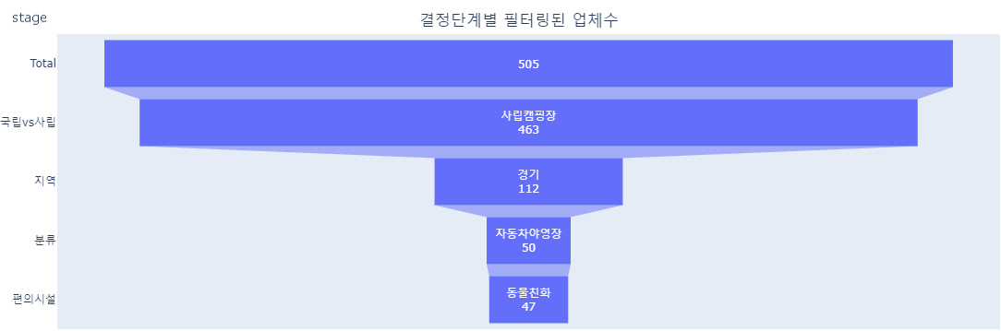
4-4
결과물 활용 예시 필터링을 통한 최종선택 도우미
Example of Using result - by filtering method
리신의 니즈
국립 휴양림은 이미 2~3달전 예약 마감된 것을 보고, 차선책으로 사립 캠핑장으로 가려 함
40세인 리신에게 장거리 운전은 무리라 근교인 경기 지역의 캠핑장 원함
직장 동료들이 하도 ‘차박~ 차박~’ 거려, 자동차 야영장 한번 가보고 싶음
반려동물과 함께 갈 수 있으면 좋지만, 전체 캠핑장 중 동물친화 캠핑장 비율이 0.64% 임을 보고 포기. 그냥 동물 호텔에 맡기고 갈 예정.
하루 종일 휴대전화 끼고 사는 딸 때문에 아무래도 전기는 공급되는 곳
장거리 운전은 엄두가 안나 근교인 경기 지역에 위치하는 캠핑장원함
직장동료들이 하도 차박차박 거려 자동차야영장 한번 가보고싶음
이름 : 리신
나이 : 40 세
거주지 : 서울
직업 : 정글러
24/7 핸드폰 끼고 사는 애니떄문에 아무래도 전기는 공급되는곳이면 좋겠음음

Slide 20
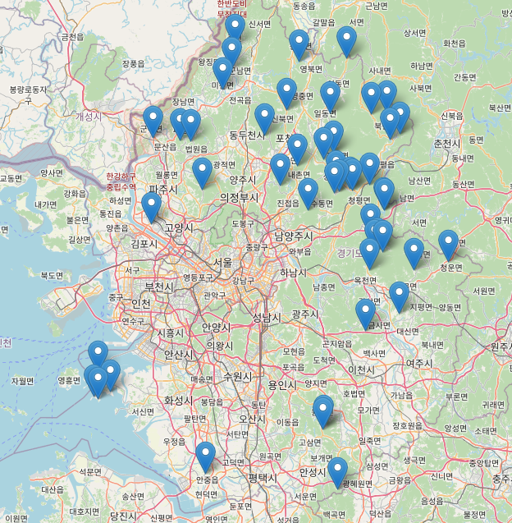
4-4
결과물 활용 예시 필터링을 통한 최종선택 도우미
Example of Using result - by filtering method
<조건에 맞는 캠핑장들의 위치>
<최종 리스트 중 조회수 top10 >
순번 | 명칭 | 조회수
1 | 갈릴리 야영장 | 54660
2 | 알멕스랜드캠핑장 | 36970
3 | 킨텍스캠핑장 | 27622
4 | 해자연캠핑장 | 25039
5 | 파쇠꼴마을고고캠핑장 | 24009
6 | 구름계곡캠핑장 | 22614
7 | 평화누리캠핑장 | 20641
8 | 가평 물골숲 계곡 캠핑장 | 20389
9 | 구봉산오토캠핑장 나인힐스 | 18828
10 | 나라펜션캠핑장 | 18203
*출처 : 전체 캠핑장 데이터
*출처 : 전체 캠핑장 데이터
리스트 내 조회수 1등인 갈릴리 야영장으로 결정!

Slide 21
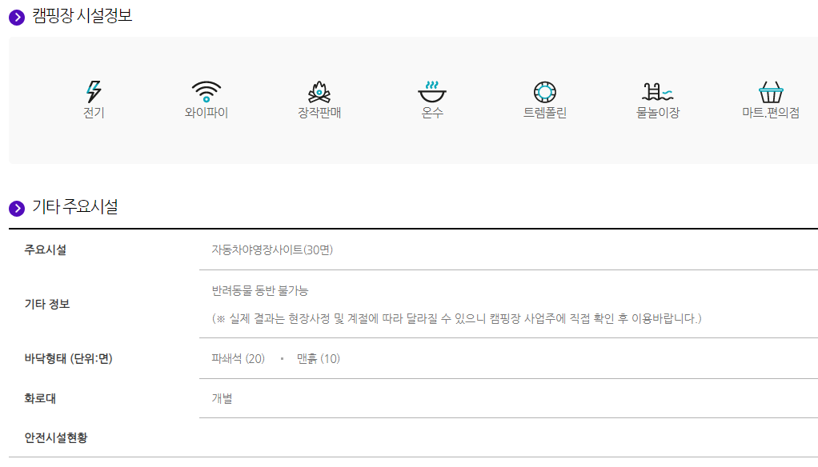
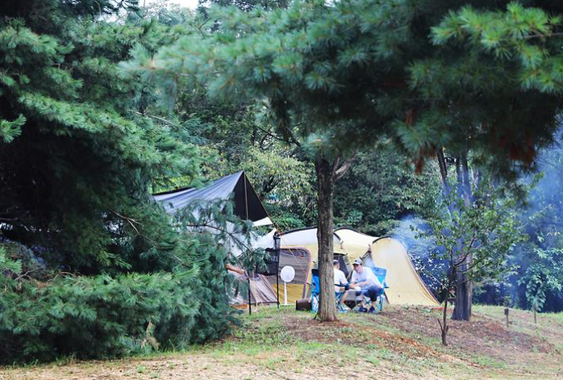
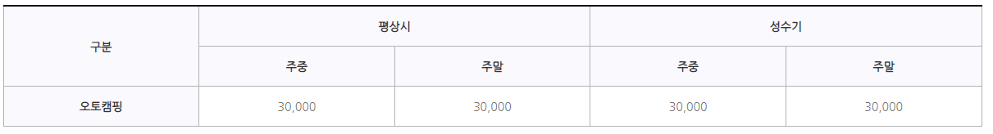
4-5
최종 선택
Choice
*출처 : 한국관광공사 고캠핑 (gocamping.or.kr)
갈릴리 야영장은?
Notes:
경기 근교, 오토캠핑장 조회수 높고 가격 좋고 놀이터 잇구 불멍가능 피톤치톤

Slide 22
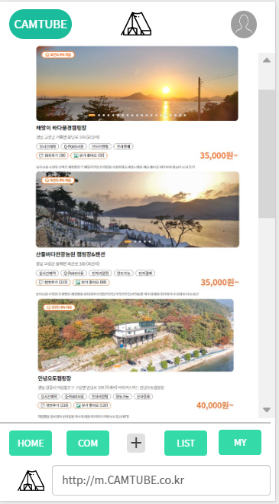
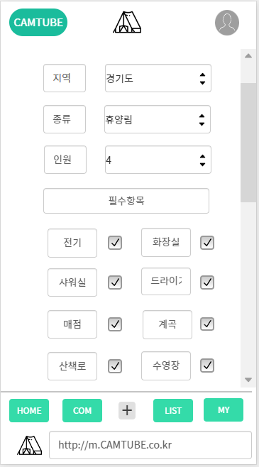
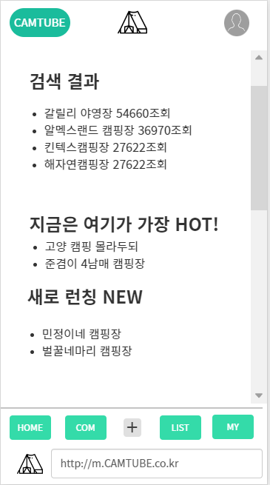
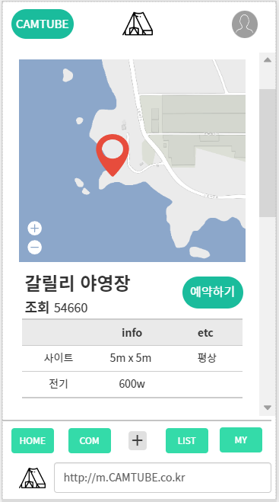

4-6
솔루션 아이디어
Business/Service ideas
데이터를 기반으로 만든 솔루션
Notes:
1번
조사한 데이터를 기반으로 가입시 정보를 토대로 거리, 조회수, 평점으로 추천
알고리즘은 검색데이터, 접속한 캠핑장정보를 토대로 알고리즘 추천
2번
원하는 곳을 선택하여 알아 볼수가 있다. 기타 항목들도 선택 할수가 있다.
3번
검색항목이 나오고 외에도 , 조건이 충족되는 현재 가장 핫한곳
조건을 충족하고 새로 생긴 캠핑 추천, 새로 생김으로 예약하기가 수월하다.
4번 해당 항목을 선택하면 주소나, 사이트 정보를 알수 있고 리뷰등등 , 예약까지 가능해진다.

Slide 23

01
고객 맞춤 캠핑장 추천과 이용 관련 편의 정보를 제공
02
캠핑 문화 활성화를 통해, 성수기의 숙소난 해소에 기여
03
해외 여행수요를 캠핑 쪽으로 흡수해, 국내관광 산업의 발전에 이바지
4-6
솔루션 기대효과
Expected benefit

Slide 24
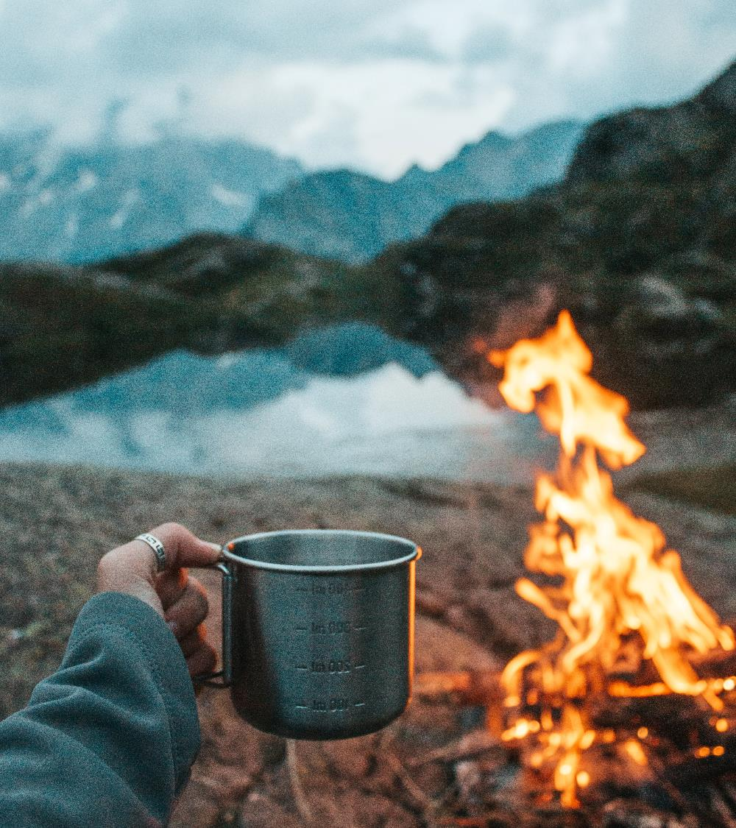



5
자체평가의견
Self-evaluation opinion
주제에 맞는 데이터 선정과정이 힘들었다
김준겸
탑 ㅡ 우리정글뭐함? (1렙 솔킬)
이민정
크롤링한 데이터를 써보는 좋은 경험이였다
윤태헌
정확한 문제점을 파악하고 도출 반복하자
박용식
프로젝트 진행 능력이 더 발전된거 같다.
문인성
주제에 맞는 데이터 선정과정을 경험해 좋았다.
백광현

Slide 25
감사합니다!

